Slide 1
第10章 存储过程和触发器
了解存储过程的基本概念
掌握存储过程的创建
熟悉管理存储过程的方法
了解触发器的基本概念
掌握触发器的创建
熟悉管理触发器的方法

Slide 2
10.1 存储过程概述
10.1.1 存储过程概念
存储过程是数据库中的一种对象，它是一组完成特定功能的SQL语句集合，经编译后存储在数据库中。
存储过程作为一个单元进行处理并以一个名称来标识。它能向用户返回数据、向数据库表中写入或修改数据、执行系统函数和进行管理操作等。
用户通过调用存储过程即指定存储过程的名字并给出参数（如果该存储过程带有参数）来执行它。

Slide 3
10.1 存储过程概述
10.1.2 存储过程的优点
允许模块化程序设计
允许更快速的执行
减少网络流量
可作为安全机制使用

Slide 4
10.1 存储过程概述
10.1.3 存储过程的分类
系统存储过程
系统定义好的用来管理SQL Server和显示有关数据库和用户信息的存储过程。
自定义存储过程
用户在SQL Server中通过采用SQL语句创建的存储过程。
扩展存储过程
通过编程语言创建外部例程，并将这个例程在SQL Server中作为存储过程使用。

Slide 5
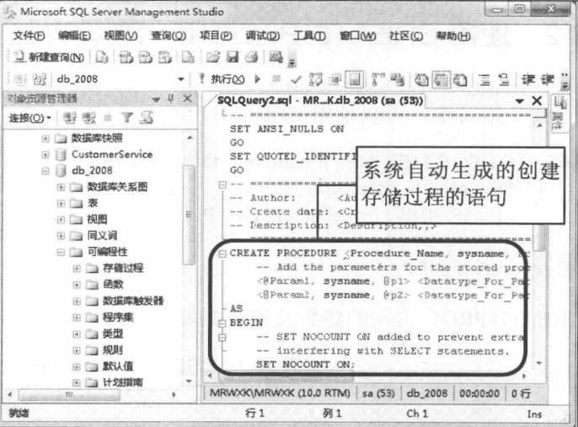
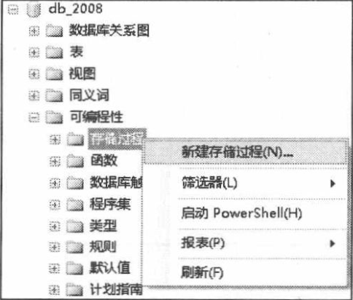
10.2 创建及执行存储过程
10.2.1 使用图形界面创建存储过程
展开“数据库” →展开“可编程性” → 右击“存储过程” →“新建存储过程” → 在出现的存储过程命令的模板中修改命令。

Slide 6
10.2 创建及执行存储过程
10.2.2 使用T-SQL语句创建存储过程
语法格式：
CREATE PROC[EDURE ] procedure_name
[ {@parameter data_type}
[ = default][OUTPUT] ] [,…n]
AS sql_statement […n ]

Slide 7
10.2 创建及执行存储过程
10.2.2 使用T-SQL语句创建存储过程
  其中：
  @parameter：过程中的参数。在该语句中可以声明一个或多个参数。用户必须在执行过程时提供每个所声明参数的值，使用@符号作为第一个字符来指定参数名称。
  data_type：参数的数据类型。
  Default：参数的默认值。
  OUTPUT：表明参数是返回参数。

Slide 8
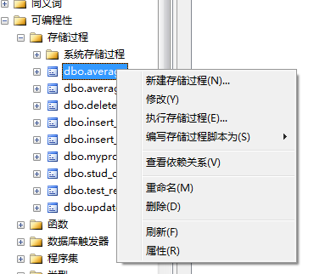
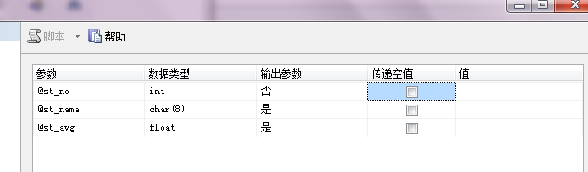
10.2 创建及执行存储过程
10.2.3 执行存储过程
1.使用SSMS图形界面执行存储过程
  展开“数据库” →展开“可编程性” → 右击“存储过程” →右击要执行的存储过程 → 选“执行存储过程”

Slide 9
10.2 创建及执行存储过程
10.3.1 执行存储过程
2.使用命令执行存储过程，其格式如下：
  [ [ EXEC [ UTE ] ]
  { [ @return_status = ]{ procedure_name}
  [ [ @parameter = ] { value | @variable [ OUTPUT ] | [ DEFAULT ] ][ , …n ]

Slide 10
10.2 创建及执行存储过程
10.3.1 执行存储过程
其中：
  @return_status 保存存储过程的返回状态
  procedure_name 调用的存储过程的名称
  @parameter 过程参数
  Value 过程参数的值
  @variable 用来保存参数或返回参数的变量
  OUTPUT 指定存储过程必须返回的一个参数
  DEFAULT 默认参数值

Slide 11

【例】 创建存储过程maxdegree求score表中的最高成绩。
create procedure maxderee
as
begin
select max(degree) as '最高分' from score
end
执行maxdegree存储过程：
EXEC maxdegree
其执行结果如图所示：

Slide 12
在存储过程中使用参数
在设计存储过程时可以带有参数，这样增加存储过程的灵活性。带参数的存储过程的一般格式如下：
CREATE PROCEDURE 存储过程名( 参数列表 )
AS SQL语句

Slide 13
在执行存储过程时的两种传递参数的方式：
  方式一：
  EXEC 存储过程名 实参列表
  方式二：
  EXEC 存储过程名 参数1=值1,参数2=值2,…

Slide 14
【例】 设计一个存储过程maxno，求指定学号的学生的所有课程中最高分、对应的课程名及该生的学号、姓名。
创建存储过程:
CREATE PROCEDURE maxno(@no char(10))
AS
SELECT s.sno 学号,s.sname 姓名,c.cname 课程名,
sc.degree 分数
FROM student s,course c,score sc
WHERE s.sno=sc.sno AND c.cno=sc.cno AND s.sno=@no
AND sc.degree=
(SELECT MAX(degree) FROM score WHERE sno=@no)

Slide 15

采用方式一执行存储过程maxno求103号学生考了最高分的课程及成绩：
  EXEC maxno '103'
采用方式二执行存储过程maxno求103号学生考了最高分的课程及成绩：
  EXEC maxno @no='103‘
其执行结果如图所示：

Slide 16
在存储过程中使用默认参数
在设计存储过程时，可以为参数提供一个默认值，默认值必须为常量或者NULL。其一般格式如下：
CREATE PROCEDURE 存储过程名( 参数1=默认值1, … )
AS SQL语句
在调用存储过程时，如果不指定对应的实参值，则自动用对应的默认值代替。

Slide 17
【例】 设计一个存储过程maxno1，以学号为参数，输出指定学号学生的所有课程中最高分、对应的课程名及该生的学号、姓名。学号默认值为101。
创建存储过程:
CREATE PROCEDURE maxno1(@no char(10) ='101')
AS
SELECT s.sno 学号,s.sname 姓名,c.cname 课程名,
sc.degree 分数
FROM student s,course c,score sc
WHERE s.sno=sc.sno AND c.cno=sc.cno AND s.sno=@no
AND sc.degree=
(SELECT MAX(degree) FROM score WHERE sno=@no)

Slide 18
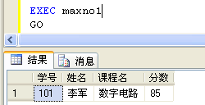
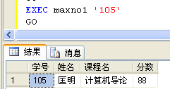
当不指定实参调用maxno1存储过程时，其结果如图所示：
当指定实参为‘105’调用maxno1存储过程时，其结果如图所：

Slide 19
在存储过程中使用返回参数
在创建存储过程时，可以定义返回参数。在执行存储过程时，可以将结果带出。返回参数应用OUTPUT进行说明。

Slide 20
【例】 创建一个存储过程average，求指定学号的学生的姓名和平均分，姓名和平均分用返回参数@st_name和＠st_avg。并编写T-SQL语句执行该存储过程和查看输出的结果。
解：建立存储过程average的程序如下：
CREATE PROCEDURE average
( @st_no int,
@st_name char(8) OUTPUT,
@st_avg float OUTPUT )
AS
SELECT @st_name=student.sname,@st_avg=AVG(degree)
FROM student,score
WHERE student.sno=score.sno
GROUP BY student.sno,sname
HAVING student.sno=@st_no
GO

Slide 21

执行该存储过程，查询学号为“105”的学生姓名和平均分：
DECLARE @st_name char(10)
DECLARE @st_avg float
EXEC average '105',@st_name OUTPUT,@st_avg OUTPUT
SELECT @st_name '姓名', =@st_avg '平均分'
GO

Slide 22
存储过程的返回值
  存储过程在执行后都会返回一个整型值（称为“返回代码”），指示存储过程的执行状态。
  如果执行成功，返回0；否则返回-1～-99之间的数值，表示某种错误。也可以使用RETURN语句来指定一个返回值。

Slide 23

【例】 编写一个程序，创建存储过程test_ret，根据输入的参数来判断返回值。
解：建立存储过程test_ret如下：
CREATE PROC ret(@id int = 0)
IF @id=0
RETURN 0
IF @id>0
RETURN 1000
IF @id<0
RETURN -1000
执行以上存储过程：
declare @r int
exec @r=ret 1
print @r
运行结果：

Slide 24
10.3 管理存储过程
10.3.1 查看存储过程
1.使用SSMS图形界面查看存储过程
  右击要查看的存储过程 →“编写存储过程脚本” →“CREATE 到” →“新查询编辑器窗口” →在打开的窗口中查看存储过程的定义，也可进行修改。
2.使用命令查看存储过程
  查看存储过程的名称、拥有者、类型、创建时间等信息，其语法如下：
  sp_help 存储过程名
  查看存储过程的定义源代码，其语法如下：
  sp_helptext 存储过程名

Slide 25
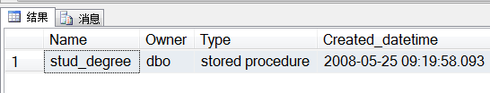
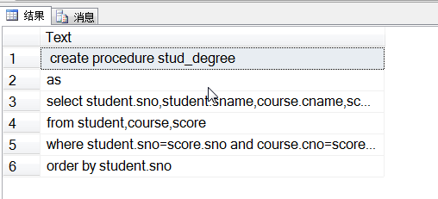
【例】 查看存储过程stud_degree的名称、拥有者、类型、创建时间等信息。
EXEC sp_help stud_degree
【例】 查看存储过程stud_degree定义信息。
EXEC sp_helptext stud_degree

Slide 26
10.3 管理存储过程
10.3.2 修改存储过程
修改存储过程
  使用SSMS图形界面查看存储过程
  右击要查看的存储过程 →“修改” →在打开的窗口中修改存储过程的定义，然后重新运行。
  使用命令查看存储过程，语法形式如下：
ALTER PROC[EDURE] 存储过程名[{参数列表}]
AS SQL语句

Slide 27
10.3 管理存储过程
10.3.3 删除存储过程
删除存储过程
  使用SSMS图形界面删除存储过程
  右击要删除的存储过程 →“删除”
  使用DROP PROCEDURE语句删除用户存储过程，其语法格式如下：
DROP PROCEDURE 用户存储过程列表

Slide 28
10.4 触发器概述
10.4.1 触发器的概念
触发器是建立在表的触发事件上的，触发器包含若干T-SQL语句，当用户对表进行UPDATE、INSERT和DELETE这些操作时，系统会自动执行触发器所定义的SQL语句，从而确保对数据的处理符合由这些SQL语句所定义的规则。
触发器可以强制执行一定的业务规则，以保持数据完整性、检查数据有效性、实现数据库管理任务和一些附加功能。
对于数据库中约束所不能保证的复杂的参照完整性和数据的一致性可使用触发器来实现。

Slide 29
10.4 触发器概述
10.4.2 触发器的种类
DML触发器：如果用户要通过数据操作语言 (DML)编辑数据，则执行 DML 触发器。DML 事件是针对表或视图的INSERT、UPDATE和DELETE 语句，即DML触发器在数据修改时被执行。
DDL触发器：DDL触发器为了响应各种数据定义语言 (DDL) 事件而激发。DDL事件主要与以关键字 CREATE、ALTER 和 DROP 开头的 T-SQL 语句对应。它们可以用于在数据库中执行管理任务。

Slide 30
10.4 触发器概述
10.4.2 触发器的种类
DML触发器
  AFTER触发器：这类触发器是在记录已经被改变完，相关事务提交后，才会被触发执行。主要是用于记录变更后的处理或检查，一旦发现错误，可以用ROLLBACK TRANSACTION语句来回滚本次的操作。对同一个表操作，可定义多个AFTER触发器。
  INSTEAD OF触发器：这类触发器并不去执行其所定义的操作（INSERT、UPDATE、DELETE），而去执行触发器本身所定义的操作。这类触发器一般是用来取代原本的操作，在记录变更之前被触发的。

Slide 31
10.4 触发器概述
10.4.3 DML触发器的的两个逻辑表
  SQL Server 每个触发器创建两个逻辑表:deleted表和inserted表。
  这两个表是建在数据库服务器的内存中的，是由系统管理的逻辑表，而不是真正存储在数据库中的物理表。对于这两个表，用户只有读取的权限，没有修改的权限。当触发器的工作完成之后，这两个表将会从内存中删除。
  inserted表和deleted表分别用于存放向表中插入的行和从表中删除的行。
  inserted和deleted表的结构与触发器所在数据表的结构是完全一致的。可在触发器的定义中使用查询命令检索它们中的数据：如查询 deleted 表中的所有值，可使用语句： SELECT * FROM deleted

Slide 32
10.4 触发器概述
10.4.3 DML触发器的的两个逻辑表
INSERT、DELETE、UPDATE操作对inserted表和deleted表的影响。
  INSERT操作对inserted表有影响。执行INSERT操作时，INSERT触发器执行，新的记录插入到触发器表和inserted表中。
  DELETE操作对Deleted表有影响。执行DELETE操作时，DELETE触发器执行，被删除的旧记录存放到Deleted表中。
  UPDATE操作对inserted表和Deleted表都会有影响。UPDATE操作等价于插入一条新记录，同时删除旧记录。因此执行UPDATE操作时，UPDATE触发器执行，表中改前的记录被移动到Deleted表中，改后的记录插入到Inserted表中。

Slide 33
10.5 创建触发器
10.5.1 创建DML触发器
使用SQL Server管理控制器创建DML触发器
【例】 使用SSMS在student表上创建一个触发器trigop，其功能是在用户插入、修改或删除该表中行中输出所有的行。
操作步骤如下：
（1）启动SQL Server管理控制器，在“对象资源管理器”中展开“LCB-PC”服务器节点。
（2）展开“数据库”|“school”|“表”|“student”|“触发器”节点，单击鼠标右键，在出现的快捷菜单中选择“新建触发器”命令。

Slide 34
（3）出现一个新建触发器编辑窗口，其中包含触发器模板，用户可以参照模板在其中输入触发器的T-SQL语句，这里输入的语句如下：
CREATE TRIGGER trigop
ON student AFTER INSERT,DELETE,UPDATE
AS
BEGIN
SET NOCOUNT ON
SELECT * FROM student
END
GO

Slide 35
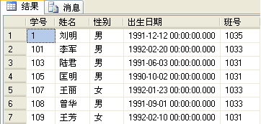
（4）单击工具栏中的“执行”按钮，将该触发器保存到相关的系统表中。这样就创建了触发器trigop。
在触发器trigop创建完毕，当对student表进行记录插入、修改或删除操作时，触发器trigop都会被自动执行。
例如，执行以下语句：
INSERT student
VALUES('1','刘明','男','1991-12-12','1035')
当向student表中插入一个记录时自动执行触发器trigop输出其所有记录，输出结果如图所示，从中看到新记录已经插入到student表中了。

Slide 36
10.5 创建触发器
10.5.1 创建DML触发器
使用T-SQL语句创建DML触发器的语法规则如下：
  CREATE TRIGGER 触发器名称
    ON { table | view }
    { FOR |AFTER | INSTEAD OF } { [ INSERT ] [ , ] [ UPDATE ] [ , ] [ DELETE ] }
    AS
    SQL语句[,…n]

Slide 37
10.5 创建触发器
10.5.1 创建DML触发器
其中：
AFTER
  指定触发器只有在触发 SQL 语句中指定的所有操作都已成功执行后才触发。所有的引用级联操作和约束检查也必须成功完成后，才能执行此触发器。如果仅指定 FOR 关键字，则 AFTER 是默认设置。
INSTEAD OF
  指定执行触发器而不是执行触发语句，从而替代触发语句的操作。

Slide 38
例：创建触发器stu_delete，实现如下功能：当删除student表中的某学生记录后，对应的该学生在score表中的记录也被自动删除。
触发器的创建语句为：
  CREATE TRIGGER stu_Delete ON student
  FOR DELETE
  AS
  DELETE FROM score WHERE sno=(SELECT sno FROM deleted)
在student表中执行数据删除语句：
    DELETE FROM student WHERE sno=‘101'
则上面的触发器被触发，即执行触发中的语句，score表中的相应数据被自动删除。可通过查询student表和score表删除前后的该生记录进行触发器的验证。

Slide 39
上面例题的执行过程如下：
  （1）当系统接收到一个要执行student表删除操作的T-SQL语句时，系统将要删除的记录存放在删除表Deleted中；
  （2）把数据表student中的相应记录删除；
  （3）删除操作激活了事先编制的AFTER触发器，系统执行AFTER触发器中AS后的T-SQL语句；
  （4）触发器执行完毕之后，删除内存中的Deleted表，结束整个操作。若触发器语句执行失败，则整个过程回滚，恢复到初始状态。

Slide 40
【例】 在数据库test中建立一个表table10，在该表上创建一个触发器trigtest。在table10表中插入、修改和删除记录时，自动显示表中的所有记录。并用相关数据进行测试。
解：创建表和触发器的语句如下：
USE test
GO
CREATE TABLE table10 --创建表table10
( c1 int,
c2 char(30))
GO
CREATE TRIGGER trigtest --创建触发器trigtest
ON table10 AFTER INSERT,UPDATE,DELETE
AS
SELECT * FROM table10
GO

Slide 41

10.5 创建触发器
10.5.1 创建DML触发器
在执行下面的语句时：
  USE test
  INSERT Table10 VALUES(1,'Name1')
  GO
结果会显示出table10表中的行如图所示：

Slide 42

10.5 创建触发器
10.5.1 创建DML触发器
在执行下面的语句时：
  USE test
  UPDATE Table10 SET c2='Name2' WHERE c1=1
  GO
结果会显示出table10表中的记录行如图所示：

Slide 43
【例】 下面一段T-SQL语句说明inserted表和deleted表的作用。
CREATE TRIGGER trigtest
ON table10 AFTER INSERT,UPDATE,DELETE
AS
PRINT 'inserted表:'
SELECT * FROM inserted
PRINT 'deleted表:'
SELECT * FROM deleted
GO

Slide 44
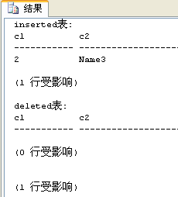
如果此时执行下面的INSERT语句：
INSERT table10 VALUES(2,'Name3')
其执行结果如图所示：

Slide 45
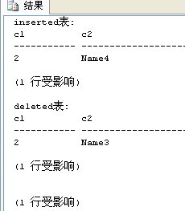
如果此时接着执行下面的UPDATE语句：
UPDATE table10 SET c2='Name4' WHERE c1=2
其执行结果如图所示:

Slide 46
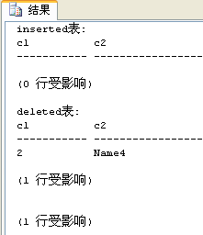
如果此时接着执行下面的DELETE语句：
DELETE table10 WHERE c1=2
其执行结果如如图所示：

Slide 47
【例】 建立一个触发器tn，当向student表中插入数据时，如果出现姓名重复的情况，则回滚该事务。
解：创建触发器trigname的程序如下：
CREATE TRIGGER tn
ON student AFTER INSERT
AS
BEGIN
DECLARE @name char(10)
SELECT @name=inserted.sname FROM inserted
IF EXISTS(SELECT sname FROM student
WHERE sname=@name)
BEGIN
RAISERROR('姓名重复,不能插入',16,1)
ROLLBACK
END
END·

Slide 48

执行以下程序：
INSERT INTO student(sno,sname,ssex)
VALUES('102','王丽','女')
出现如图所示的消息，提示插入的记录出错。
再打开student表，从中看到，由于进行了事务回滚，所以并不会真正向student表中插入学号为'102'的新记录。

Slide 49
【例】 建立一个触发器ts，当向student表中插入数据时，如果出现性别不正确的情况，不回滚该事务，只提示错误消息。
解：创建触发器trignsex的程序如下：
CREATE TRIGGER ts
ON student AFTER INSERT
AS
DECLARE @s1 char(1)
SELECT @s1=ssex FROM INSERTED
IF @s1<>‘男’ and @s1<>'女'
RAISERROR('性别只能取男或女',16,1)
GO

Slide 50

当执行以下程序：
INSERT student VALUES('2','许涛','M','1992-10-16','1035')
出现如图所示的消息，提示插入的记录出错。
再打开student表，从中看到，由于没有进行事务回滚，尽管要插入的记录不正确，但仍然插入到student表中了。

Slide 51
【例】 建立一个修改触发器trigno，该触发器防止用户修改表student的学号。
解：创建触发器trignno的程序如下：
CREATE TRIGGER trigno
ON student
AFTER UPDATE
AS
IF UPDATE(sno)
BEGIN
RAISERROR('不能修改学号',16,2)
ROLLBACK
END
GO

Slide 52

当执行以下程序：
UPDATE student SET 学号='333' WHERE 学号='111'
出现如图所示的消息，提示修改记录时出错，也并没有修改student表中学号为1的记录。

Slide 53
【例】 建立一个触发器trigcopy，将student表中所有被修改的数据及修改时间保存到stbak表中作为历史记录。
解：创建触发器trigcopy的程序如下：
CREATE TABLE stbak --创建stbak表
( rq datetime, --修改时间
sno char(10), --学号
sname char(10), --姓名
ssex char(2), --性别
sbirthday datetime, --出生日期
sclass char(10) --班号
)
GO

Slide 54
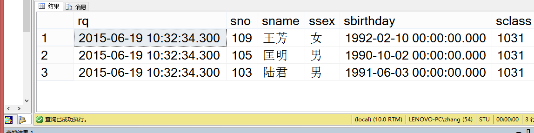
create trigger t2
on student
after update
as
insert into stbak(rq,sno,sname,ssex,sbirthday,sclass)
select getdate(),deleted.* from deleted
go
update student set 班号='2031' where 班号='1031'
go
select * from stbak
go

Slide 55
【例】 建立一个删除触发器trigclass，该触发器防止用户删除表student中所有1031班的学生记录。
解：创建触发器trigclass的程序如下：
CREATE TRIGGER trigclass
ON student
AFTER DELETE
AS
IF EXISTS(SELECT * FROM deleted WHERE sclass='1031')
BEGIN
RAISERROR('不能删除1031班的学生记录',16,2)
ROLLBACK
END
GO

Slide 56

执行以下程序：
DELETE student WHERE sclass='1031'
出现如图所示的消息，提示修改记录时出错。由于存在事务回滚，student表中的数据保持不变。

Slide 57
INSTEAD OF触发器
执行INSTEAD OF触发器是为了用触发器定义中的SQL语句替换激活触发器的修改语句。
下面通过几个例子说明AFTER触发器和INSTEAD OF触发器的差别。

Slide 58
【例】 在teacher表上创建一个INSTEAD OF INSERT触发器trigteacher，当用户插入数据时显示teacher表中所有数据。
解：创建触发器trigteacher的程序如下：
CREATE TRIGGER trigteacher
ON teacher INSTEAD OF INSERT
AS
SELECT * FROM teacher
GO

Slide 59
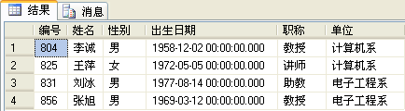
执行以下程序：
INSERT INTO teacher(编号) VALUES('688')
出现如图所示的结果：
从结果看到，当向teacher表中插入记录时，自动执行trigteacher触发器，用其中的SELECT语句替代该插入语句，这样被插入的记录并没有插入到teacher表中。这就是INSERT触发器与INSTEAD OF INSERT触发器的区别。

Slide 60
10.5 创建触发器
10.5.2 创建DDL触发器
DDL 触发器可用于回滚违反规则的结构更改、审核结构更改或以合适的形式响应结构更改。DDL触发器同DML触发器一样，在响应事件时执行。
可以使用与DML触发器相似的 T-SQL 语法创建DDL触发器，他们具有以下区别：
  DML触发器响应INSERT、UPDATE和DELETE语句的操作，而DDL触发器响应CREATE、ALTER和DROP语句的操作；
  只有在执行完T-SQL语句后才会触发DDL触发器，即SQL Server仅支持AFTER类型的DDL触发器；
  系统不会为DDL触发器创建Inserted表和Deleted表。

Slide 61
10.5 创建触发器
10.5.2 创建DDL触发器
创建DDL触发器的语法规则
  CREATE TRIGGER 触发器名称
  ON {ALL SERVER| DATABASE}
  --指定触发器的作用域
  { FOR |AFTER }
  --触发器的类型
  {事件类型|事件组} [,…n] --指定数据修改操作
  AS
  SQL语句 [,…n]

Slide 62
10.5 创建触发器
10.5.2 创建DDL触发器
例：创建服务器范围的DDL触发器，当创建数据库时，系统返回提示信息：“DATABASE CREATED”。
    CREATE TRIGGER trig_create
    ON ALL SERVER
    FOR CREATE_DATABASE
    AS
    PRINT 'DATABASE CREATED'
运行创建触发器后，使用语句：
    CREATE DATABASE demo
运行后，消息栏内出现我们设定的“DATABASE CREATED”

Slide 63
10.5 创建触发器
10.5.3 管理触发器
1. 查看触发器
使用SSMS查看触发器
【例】 使用SQL Server管理控制器查看student表上的触发器trigop。
解：其操作步骤如下：
（1）启动SQL Server管理控制器，在“对象资源管理器”中展开“LCB-PC”服务器节点。
（2）展开“数据库”|“school”|“表”|“student”|“触发器”|“trigop”节点，单击鼠标右键，在出现的快捷菜单中选择“编写触发器脚本为|CREATE到|新查询编辑器窗口”命令。

Slide 64
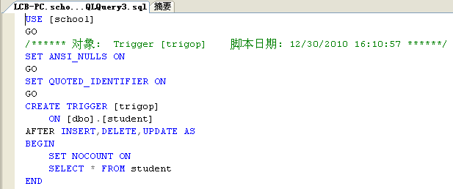
（3）出现下图所示的trigop触发器编辑窗口，用户可以在其中查看trigop触发器的源代码。

Slide 65
使用系统存储过程查看触发器
（1）sp_help
用于查看触发器的一般信息，如触发器的名称、属性、类型和创建时间。使用语法格式如下：
EXEC sp_help '触发器名称‘
（2）sp_helptext
用于查看触发器的正文信息。使用语法格式如下：
EXEC sp_helptext '触发器名称'
（3）sp_depends
用于查看指定触发器所引用的表。使用语法格式如下：
EXEC sp_depends '触发器名称'

Slide 66
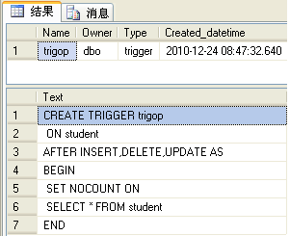
【例】 使用系统存储过程查看student表上的触发器trigop的相关信息。
解：使用的程序如下：
  USE school
  EXEC sp_help 'trigop'
  EXEC sp_helptext 'trigop'
其结果如图所示，上下两部分分别对应两次系统存储过程调用的结果。

Slide 67
2.启用或禁用触发器
使用SSMS禁用或启用触发器
【例】 使用SQL Server管理控制器禁用test数据库中table10表上的触发器trigtest。
解：其操作步骤如下：
（1）启动SQL Server管理控制器，在“对象资源管理器”中展开“LCB-PC”服务器节点。
（2）展开“数据库”|“test”|“表”|“table10”|“触发器”|“trigtest”节点，单击鼠标右键，在出现的快捷菜单中选择“禁用”命令。若该触发器已禁用，在这里选择“启用”命令即可启动该触发器。
说明：本方法不适合于DDL触发器。

Slide 68
使用命令禁用或启用触发器
    可用ALTER TABLE语句启用或禁用触发器，其语法格式如下：
ALTER TABLE 表名
{ENABLE|DISABLE} TRIGGER 触发器名称
  其中，ENABLE表示启用触发器；DISABLE表示禁止触发器。
    可用ENABLE|DISABLE启用或禁用触发器，其基本语法格式如下：
ENABLE|DISABLE TRIGGER 触发器名称 on 表名
    例如：禁用student表上的触发器t1
  DISABLE TRIGGER t1 on student
    例如：启用student表上的触发器t1
  ENABLE TRIGGER t1 on student

Slide 69
3. 修改触发器
可以使用SQL Server管理控制器和ALTER TRIGGER语句修改触发器。
4. 删除触发器
可以使用SQL Server管理控制器和DROP TRIGGER语句删除触发器。

